Slide 1


Министерство культуры Республики Беларусь Главное управление идеологической работы, культуры и по делам молодежи Минского областного исполнительного комитета Отдел идеологической работы, культуры и по делам молодежи Узденского районного исполнительного комитета ГУК «Узденская центральная районная библиотека имени П.Труса»
Город мой,
читаем вместе!
гуманитарный проект
Место реализации проекта: Республика Беларусь,
Минская область, г. Узда
Контактное лицо: Драчан О.В., директор
ГУК «Узденская центральная районная библиотека
имени П.Труса», тел. (801718) 66047, uzdacbs@mail.ru u
Средства донора – 10 000 $
Софинансирование – 500 $

Slide 2
Наименование проекта:
«ГОРОД МОЙ, ЧИТАЕМ ВМЕСТЕ!»
Срок реализации проекта: 3 месяца.
Организация-заявитель, предлагающая проект:
ГУК «Узденская центральная районная библиотека имени П.Труса».
Цель проекта:
привлечение детей в дни летних каникул
к систематическому посещению библиотек и чтению;
организация досуга детей и подростков;
создание уличных литературно-творческих площадок, способствующих развитию творчества и общения на основе книги;
формирование у юных читателей ценности и значимости чтения как источника новых знаний о мире и о себе.

Slide 3
Задачи проекта:
способствовать формированию и расширению читательского кругозора;
способствовать развитию читательского интереса через индивидуальные и творческие формы работы;
закрепление роли книги и чтения в саморазвитии юного читателя.

Slide 4
Ожидаемые результаты:
увеличение количества новых читателей;
активизация чтения детей;
повышение рейтинга книги и чтения в досуге детей и подростков через реализацию творческих способностей.
Целевая группа: дети, подростки, родители, педагоги детских образовательных учреждений города Узда.

Slide 5
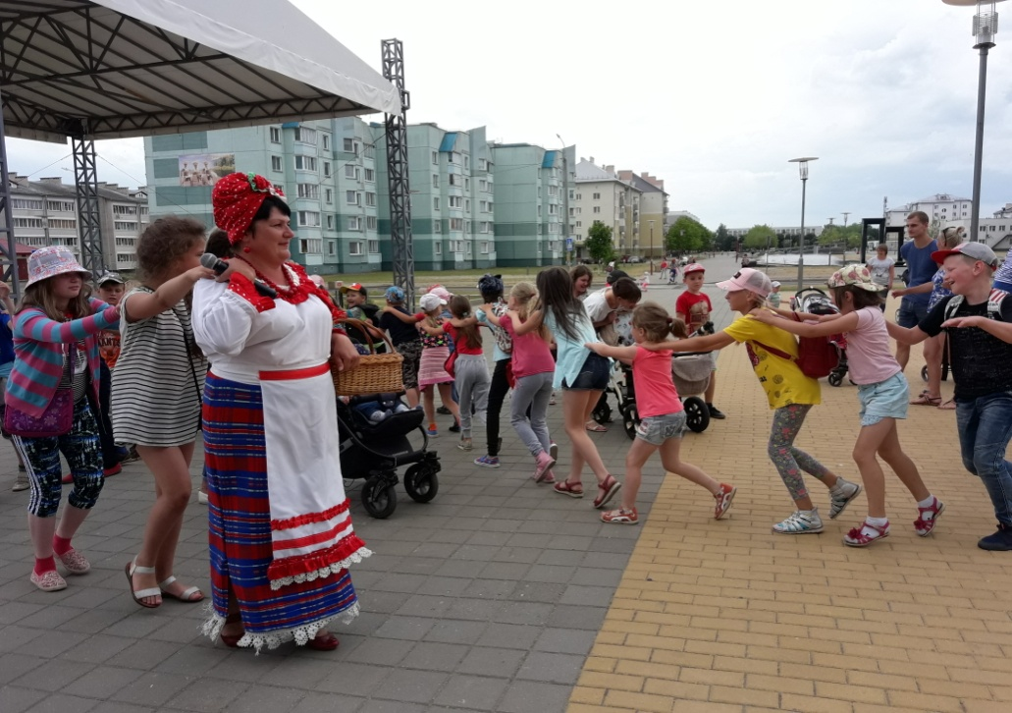
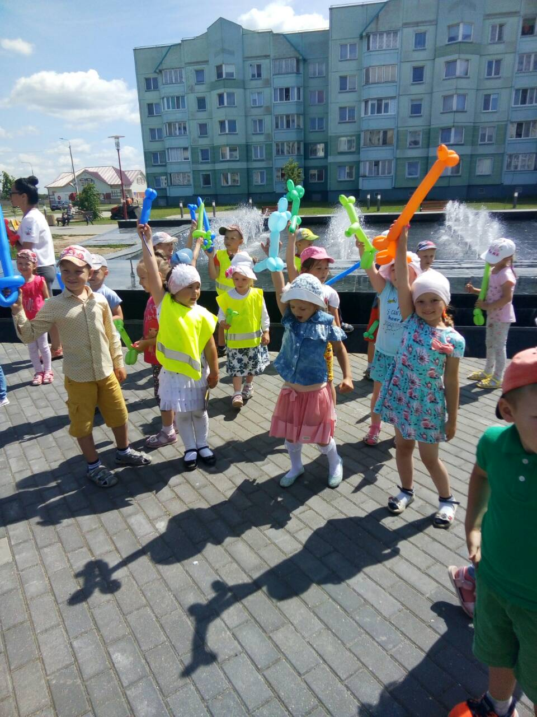
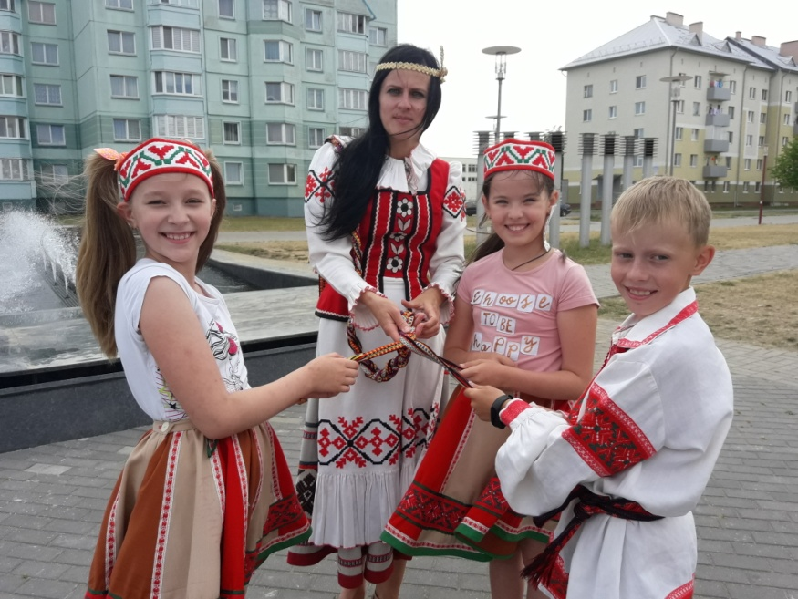
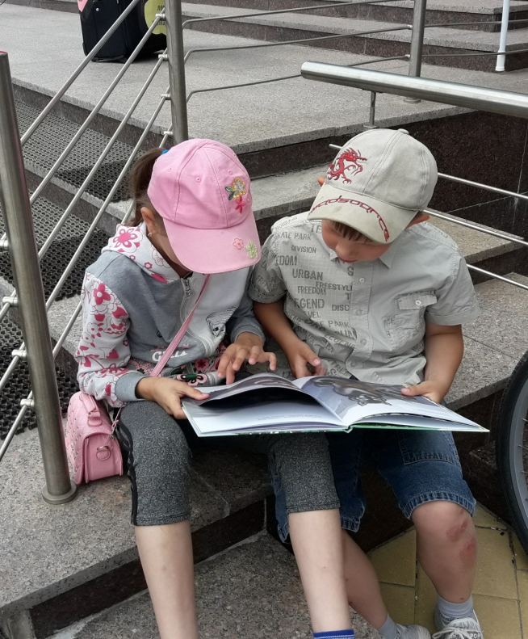
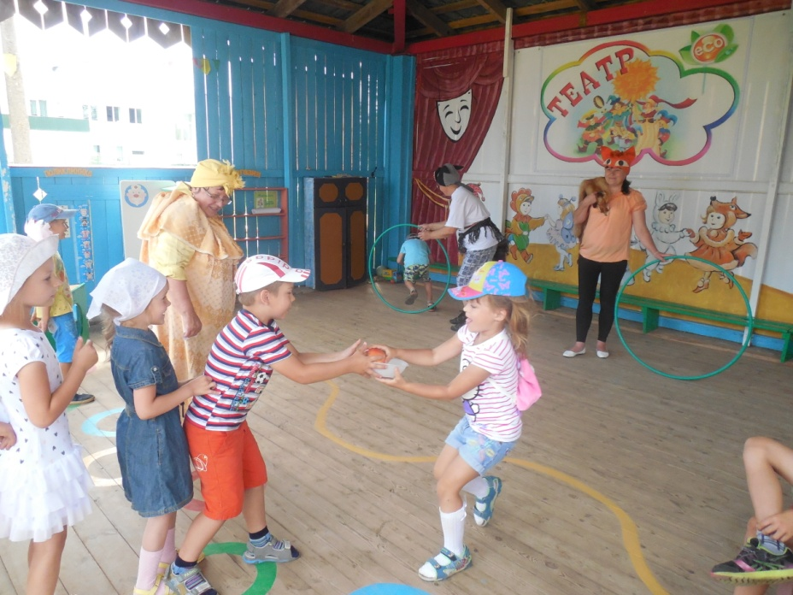

Slide 6
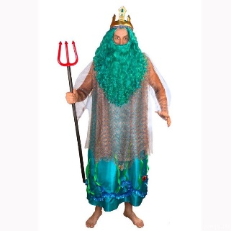
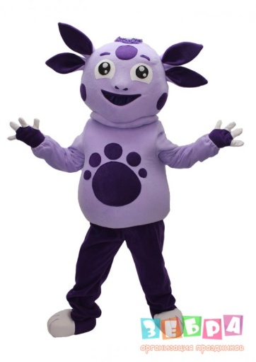
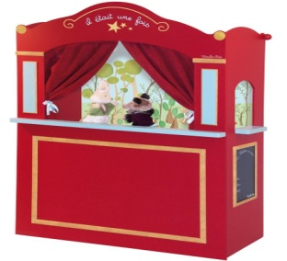
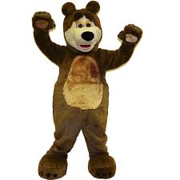
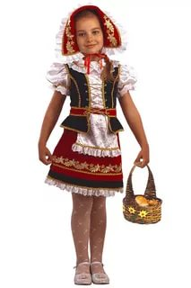
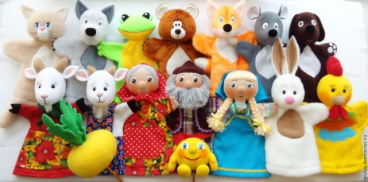
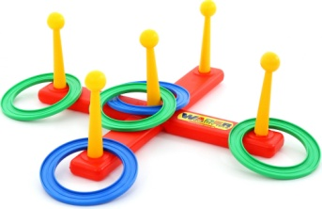
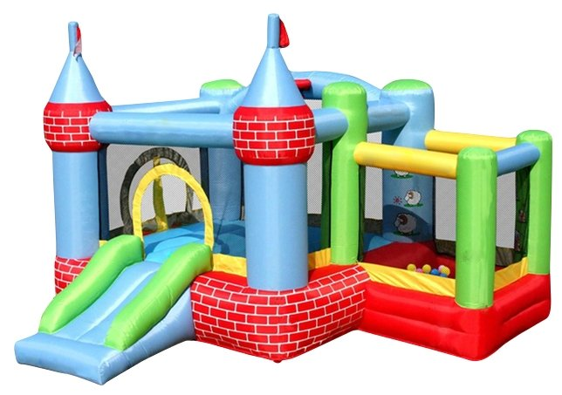
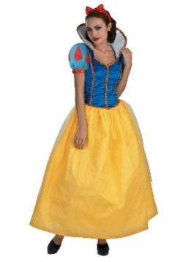
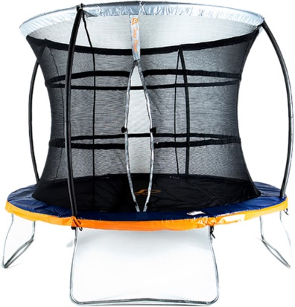
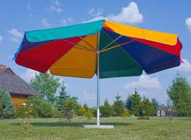
Для качественного проведения заявленных мероприятий необходимо следующее оборудование и материалы:

Slide 7
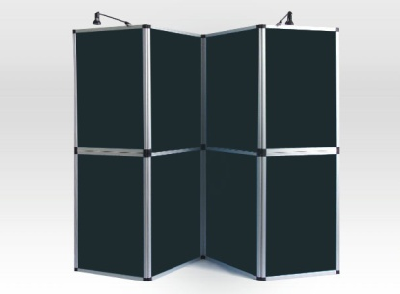
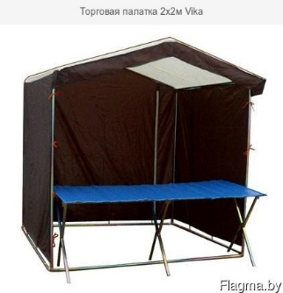
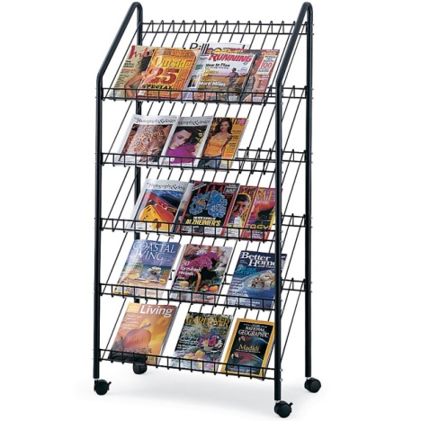
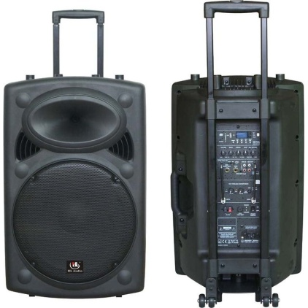
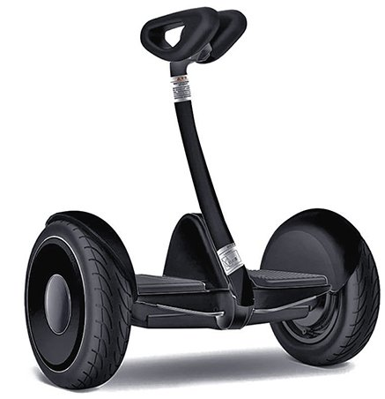
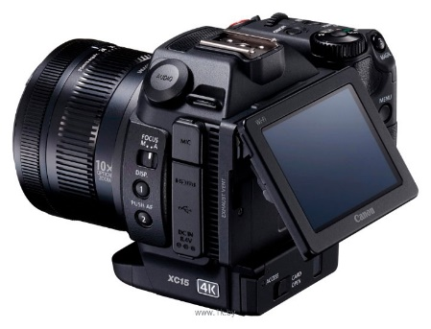
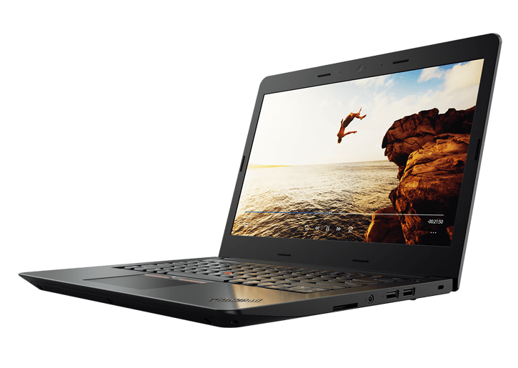
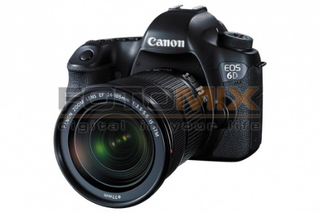
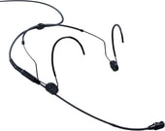
Будем рады сотрудничеству!

